Slide 1
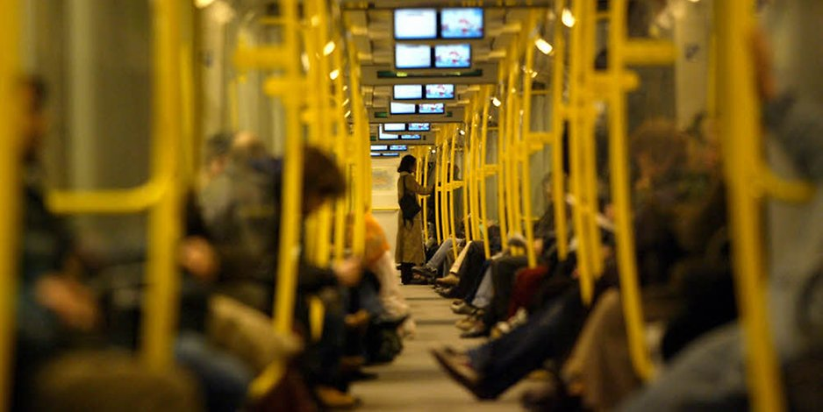
https://www.berliner-zeitung.de/berlin/fahrzeugkrise-bei-der-bvg-ueberfuellte-bahnen-und-ausfaelle--28649826

Slide 2
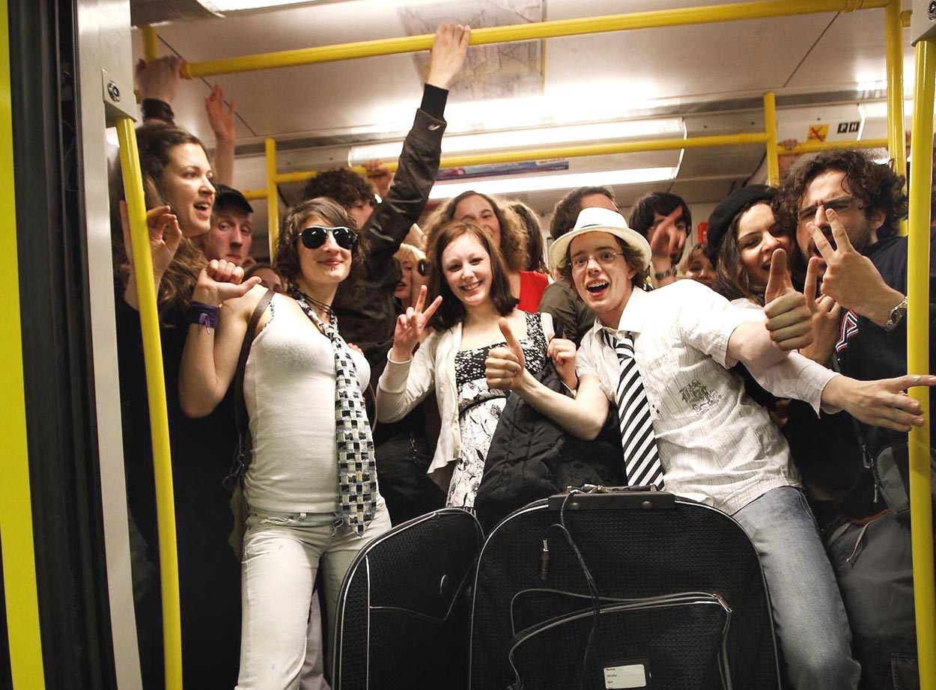
https://www.bz-berlin.de/artikel-archiv/club-feeling-in-der-u-bahn

Slide 3

CONNECT.
SHARE.
TRAVEL.

